Slide 1

Corso di Laurea in
ECONOMIA E COMMERCIO (EC)
Open Day 2 maggio 2023
Prof. Nicola Doni
Presidente del CdS
nicola.doni@unifi.it

Slide 2
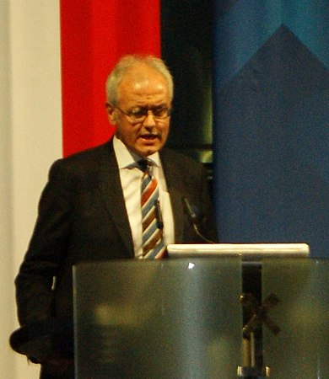
Perché studiare Economia e commercio?
  Per diventare economisti…
  Per diventare commercialisti….
  …. ma anche molto altro…

Slide 3


Potenziamento delle competenze

Slide 4


Orientarsi verso il mondo e il lavoro

Slide 5
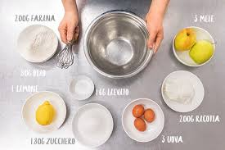


Quale CdS? Dipende…
… dagli impegni
che ci attendono…
… dal proprio
metabolismo…
… e soprattutto…
dai propri gusti!

Slide 6
Aspetti distintivi di EC
  Flessibilità percorsi
  Curriculum in lingua inglese (da 33 a 51 cfu)
  Varietà possibili scelte successive
  Laboratori

Slide 7
Scuola Economia e Management
Statistica
Economia Aziendale
(EA)
Economia e commercio
(EC)
MIQ
Marketing Internazionalizzazione
e Qualità (Prato)
Economia Politica e
Mercati Finanziari (EPMF)
SusBus
Economia e Diritto (ED)
Economia Ambiente e Territorio (EAT)
Management
Economics
SECI

Slide 8
CFU aree disciplinari (minimi)
EA
EC
Tot=153
Tot=123

Slide 9
Flessibilità dei percorsi

Slide 10
Tronco comune EC-EA
I Anno | CFU
Istituzioni di diritto pubblico | 9
Matematica per le applicazioni economiche I | 9
Economia aziendale | 9
Economia e gestione delle imprese | 9
Statistica | 9
Microeconomia | 9
Lingua inglese – Test | 3
Competenze informatiche | 2
Editing e ricerca bibliografica e documentale | 1
II Anno 1° sem | CFU
Contabilità | 6
Istituzioni di diritto privato | 9
Macroeconomia | 9

Slide 11
Tronco comune EC
II Anno | CFU
Storia economica | 6
Economia internazionale* | 9
Scienza delle finanze | 9
Matematica finanziaria* | 6
III Anno | CFU
Un laboratorio a scelta | 3
Attività autonoma | 15/18
Prova finale | 3

Slide 12
Insegnamenti dei percorsi
ED | CFU
Geografia economica | 6
Econ finanz o Econ. e svil. sist. | 6
Politica economica | 9
Diritto commerciale | 9
Diritto del lavoro | 6
Bilancio d’esercizio | 9
EAT | CFU
Geografia economica | 6
Econ. e svil. dei sistemi prod. | 6
Politica economica | 9
Econ. dei sist. agroalimentari | 6
Diritto commerciale | 9
Statistica Economica | 6

Slide 13
Insegnamenti dei percorsi
EPMF | CFU
Econ finanz o Storia del pens econ | 6
Politica economica | 9
Finanza aziendale
Banca e sistema finanziario | 9
Diritto commerciale | 9
Matematica per le applicazioni econ. II
Statistica economica | 6
Introduzione all’econometria | 6
Econ | CFU
Topics o Cognitive o Ital Econ | 6
Politica economica | 9
Diritto commerciale | 9
Matematica per le applicazioni econ. II
Data science for economics | 6
Introduzione all’econometria | 6
Workshop in probability | 3
Business english | 6

Slide 14
Varietà degli sbocchi

Slide 15
Economia e commercio
(EC)
Economia e Diritto (ED)
Economia Ambiente e Territorio (EAT)
Economia politica e
Mercati Finanziari (EPMF)
Economics (ECON)
GODI
ALP
SE
E&D
FIRM
SDS
DSTS
LM77
LM56
LM16
LM82
LM49

Slide 16
Laboratori
Dalle conoscenze alle competenze….
Laboratori disciplinari
  Analisi dati
  Economia sperimentale
  Economia computazionale
  Metodi quantitativi per le scelte finanziarie
  Workshop in probability for economics and finance
Laboratori linguistici (CLA)
Laboratorio di competenze trasversali

Slide 17

Sito web CdS: www.ec.unifi.it

